Slide 1
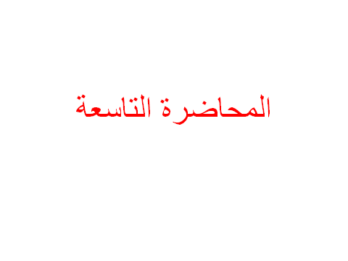

Slide 2
Class 3 : Homobasidiomycetes
الاجسام الثمرية لحمية والطبقة الخصيبة محمولة على صفائح تدعى الغلاصم Gills اوLamell او تكون محملة على اشواك Spine او توجد ضمن ثقوب Pure
البازيديوم غير مقسم Holobasidium وتحمل الابواغ البازيدية على ذنيبات Strigmate وعندما تنبت فأنها تكون انابيب انبات Germ tube
الاجسام الثمرية كبيرة الحجم وبعضها صالح للاكل
تقسم ضمن مجموعتين
1 الفطريات البازيدية الخصيبة Class1: Hymenomycetes
الطبقة الخصيبة فيها تكون عارية ومتكشفة ، واسعة الانتشار في الطبيعة من اهمها

Slide 3
فطريات عيش الغراب Mashroom
فطريات سامة Toadstools
فطريات عديدة الثقوب Polyporus
فطريات مرجانية Coral fungi
تضم عدة رتب Order1 : Agaricales
Family 1 : Agaricaceae
فطرياتها صالحة للاكل
الطبقة الخصيبة محمولة على غلاصم gills
الجسم الثمري ذو طبقة خصيبة تتكون من صفائح رقيقة على السطح السفلي للقبعة Cap تترتب بشكل شعاعي نحو المركز لها حوامل قائمة وصلبة يتكون الجزء الكبير من كل صفيحة من نسيج فطري عقيم يدعى Trama يوجد بينها وبين الطبقة الخصيبة طبقة تدعى الطبقة تحت الخصيبة ، اشهر اناسها

Slide 4
Agaricus bisporus

Slide 7
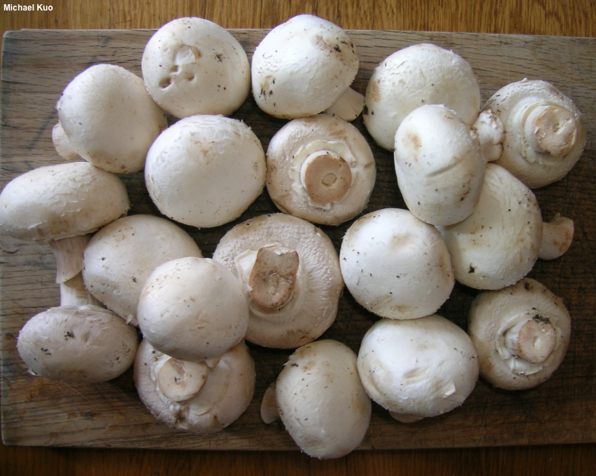
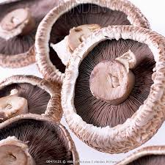
وهو فطر صالح للاكل
غلاصمه قرمزية اللون فاتحة الى بيضاء في الجسم الثمري
يتحول لونها الى البني او الاسود عن النضج
يحوي مواد ذات قيمة غذائية عالية وهو اشهر الفطريات الماكولة

Slide 8
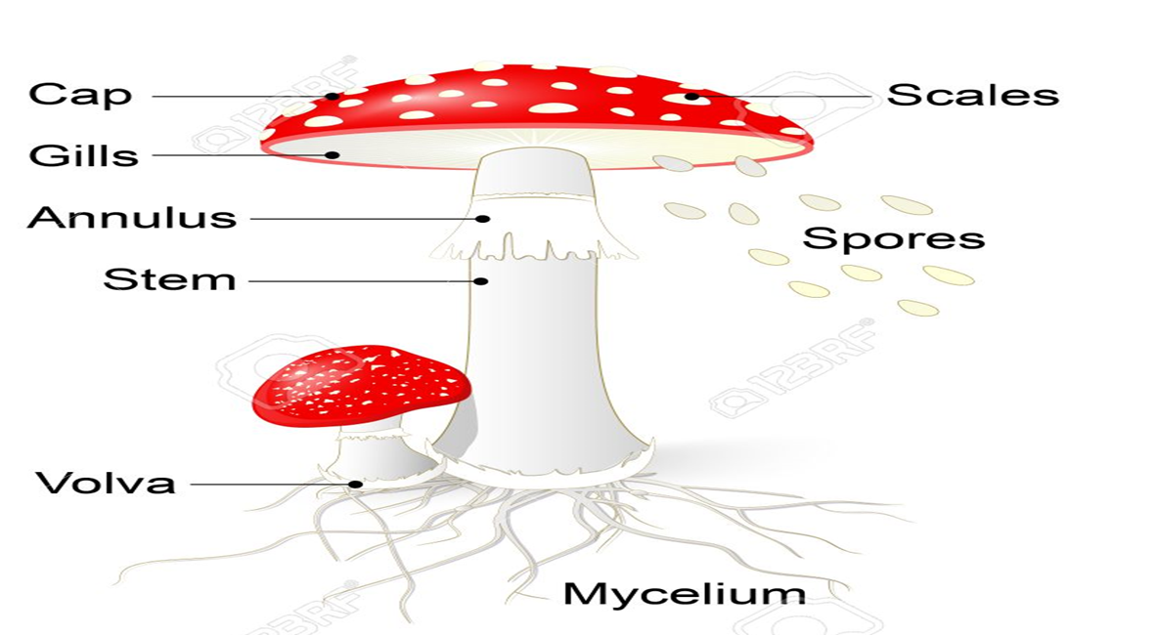
Fam 2 : Amanitiaceae
اغلب افرداها سامة غير صالحة للاكل
الجسم الثمري ملون بينما الجراثيم البازيدية بيضاء
الغلاصم حرة ، وتوجد لها حلقة Ring حول الحامل
قسم منها يكون علاقات تعايشية مع جذور الاشجار

Slide 10
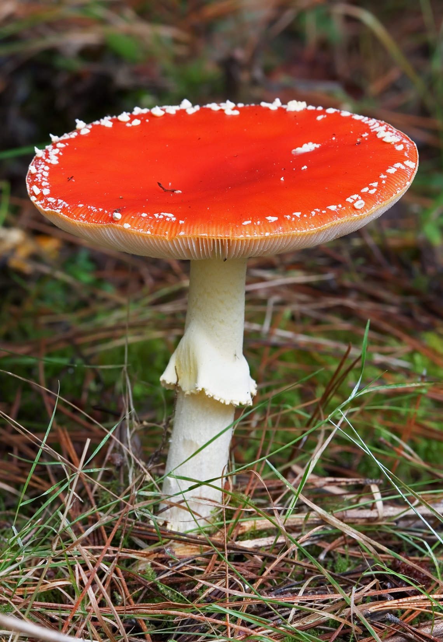
Amanita muscaria اهم انواعه عيش الغراب الذبابي
يجذب الية الذباب ويقتله حالا
شديد السمية لانه يحوي مادة Muscarine السامه تكفي كميتها الموجودة في جسم ثمري واحد لقتل 10 – 12 شخص ومادة Amatine التي لاتتاثر بالطبخ وان 10ملغم منها تكفي لقتل انسان .

Slide 11
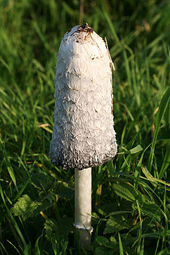
Fam 3 : Coprinaceae
اشهر فطرياتها Coprinus sp. يعيش على الروث

Slide 12
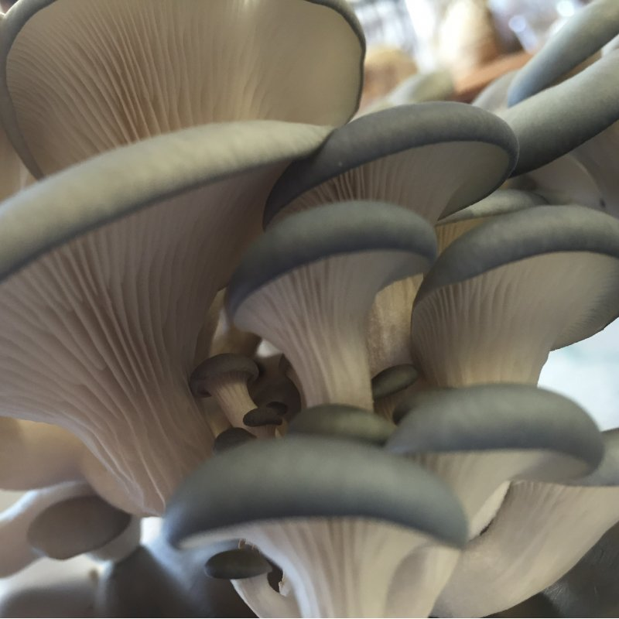
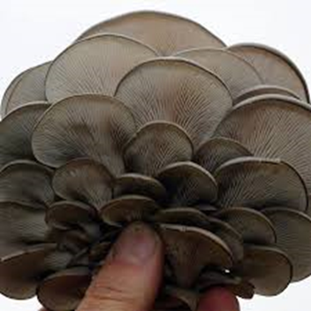
Fam 4 : Pleurotaceae
اشهرها الفطر المحاري الشائع Pleurotus ostreatus
من الفطريات البرية الصالحة للاكل
يستخدم في عمليات تقليل نسبة التلوث في بيئات محددة

Slide 13
Order 2 : Aphyllophorales( Polyporales)
تضم مجموعه من الفطريات المترممة تحلل الاخشاب وبقايا النباتات الحولية والمعمرة
قسم منها يتطفل على الاشجار ونباتات الظل مسببة لها مرض تعفن الجذور كالعفن الابيض ( للفطريات التي تفرز انزيمات محلله للكنين ) والعفن البني ( للفطريات التي تفرز انزيمات محلله للسيليلوز)
تضم عائلتين هما

Slide 14
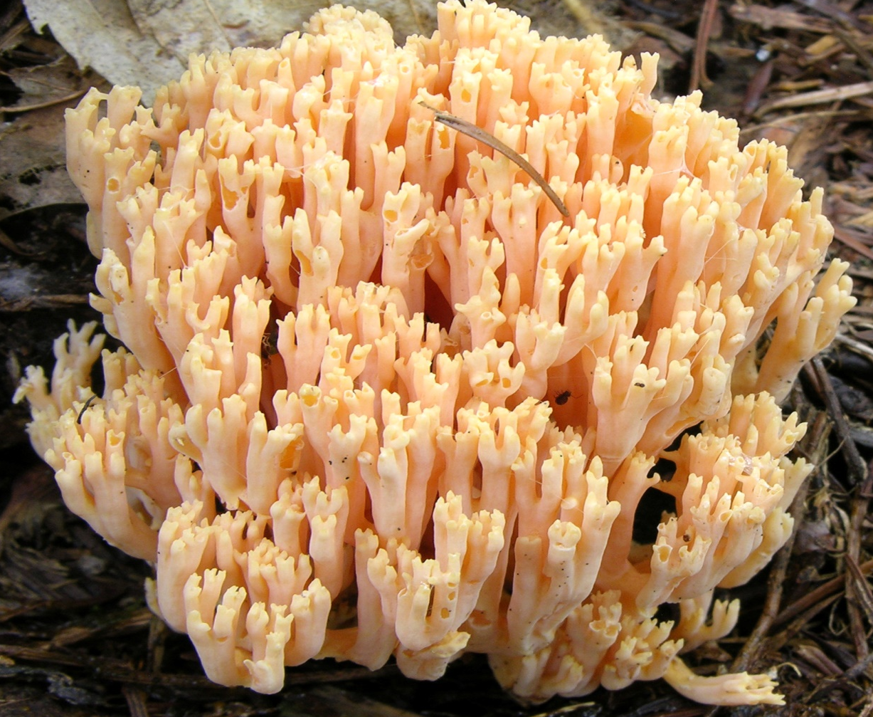
Fam 1 : Clavariaceae
تكون اجسامها الثمرية صولجانيه والوانها زاهية
تشبه المرجان بسبب الجسم الثمري والالوان الزاهية
اهم اجناسها Clavaria sp و Ramaria sp

Slide 15
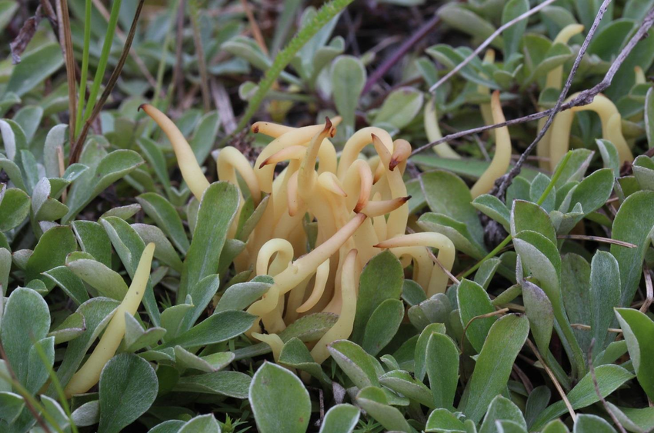
Clavaria sp

Slide 16
الفطريات المثقبة Fam 2 : Polyporaceae
تتكون الطبقة الخصيبة داخل تجاويف او تراكيب انبوبية مفتوحة للخارج تسمى ثقوب
من اهم اجناسها Polyporus sulphureus يسمى رف كبريتي ( عيش الغراب الكبريتي)
وهو صالح للاكل ، ينمو بمناطق متعددة من العالم
يمتاز بأفتقاره لسيقان محددة وترتيبه وتكوينه الشبيه بالرفوف
لونه اصفر شبيه بالكبريت يسبب مرض عفن اشجار الصنوبر

Slide 17
Polyporus sulphureus

Slide 18
واجب
س / ماذا تعرف عن العرهون العسلي Honey Mashroom

Slide 19
المحاضرة ال10

Slide 20
Phylum: Deuteromycota
الغزل الفطري مقسم تقسيم واضح
لم يكتشف التكاثر الجنسي لها وهو غير موجود
تتكاثر لاجنسيا عن طريق انتاج الكونيدات المحموله على حامل كونيدي بشكل مفرد او ضمن سلسلة وهذه الحوامل اما تكون حرة او ضمن تركيب ثمري لاجنسي من اهمها :
الظفائر الفطرية Synemata
حشيات فطرية Sporodochia
كويمة كونيدية Acervulus
تركيب بكنيدي Pycnidia

Slide 21
الغزل الفطري اما يكون شفاف او يحوي صبغات تساهم في تمييز اجناس وانواع هذه الفطريات
تقسم الفطريات الناقصة لعدة صفوف ورتب اعتمادا على
شكل ولون وتركيب الكونيدات
وجود او عدم وجود الكونيدات
نوع التراكيب الثمرية اللاجنسية التي تكونها الفطريات
تضاف كلمة Form لكل المراتب التصنيفية للفطريات الناقصة
Form Class 1 : Hyphomycetes

Slide 23
الفطريات الناقصة
توجد كونيديا
الكونيديا على حوامل حرة او ضفائر او ضمن حشية
الكونيديا ضمن اوعية بكنيدية او في كويمة فطرية
لا توجد كونيديا
تسمى فطريات عقيمة Mycelia Sterilia

Slide 24
Form Order :Moniliales Form Family1 : Moniliaceae
الكونيدات والحوامل الكونيدية عديمة اللون او ملونه بألوان خفيفة اشهر اجناسها
Aspergillus يسبب العفن الاسود
Penicillium يسبب العفن الاخضر والازرق على الفاكهة
Verticillium يسبب الذبول الفرتسلي
Botrytis يسبب العفن الرمادي على الفاكهة والخضر

Slide 25
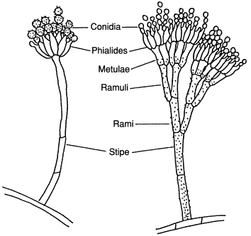
Aspergillus Penicillium

Slide 26
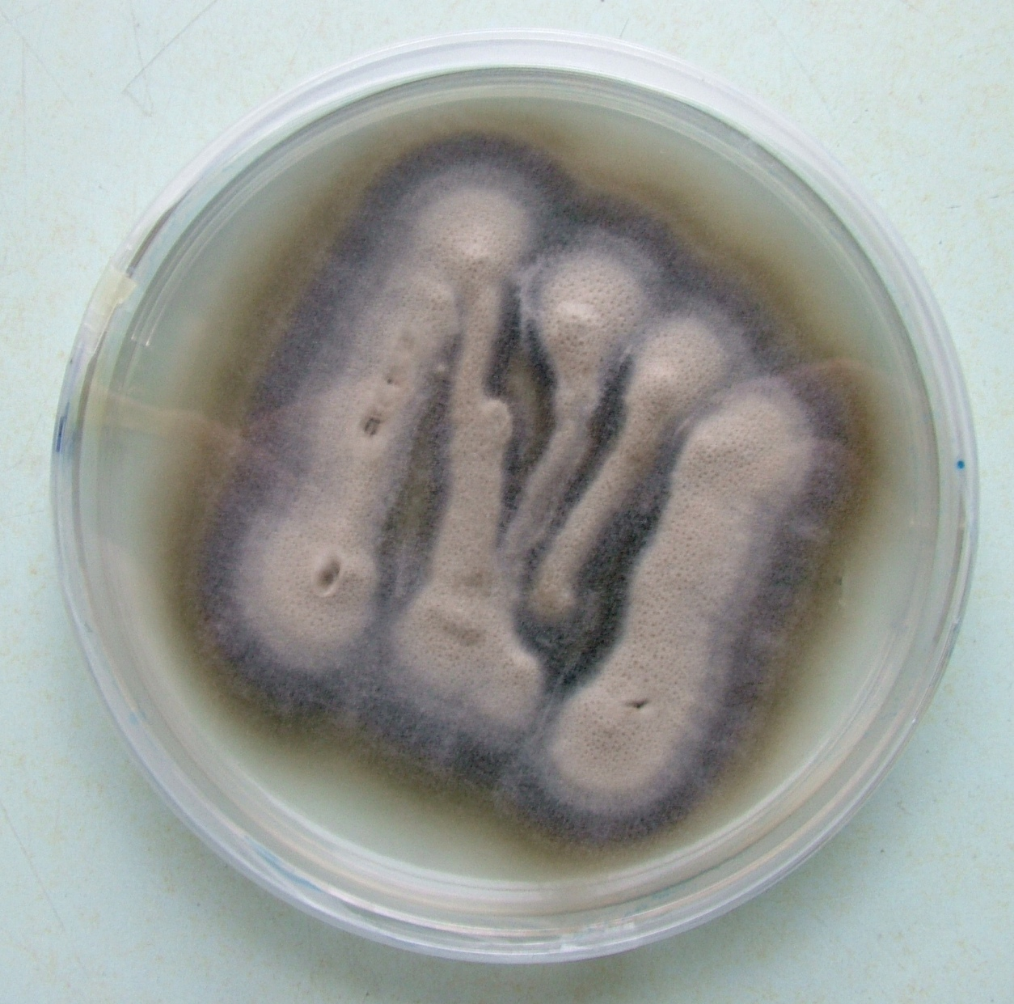
Verticillium

Slide 27
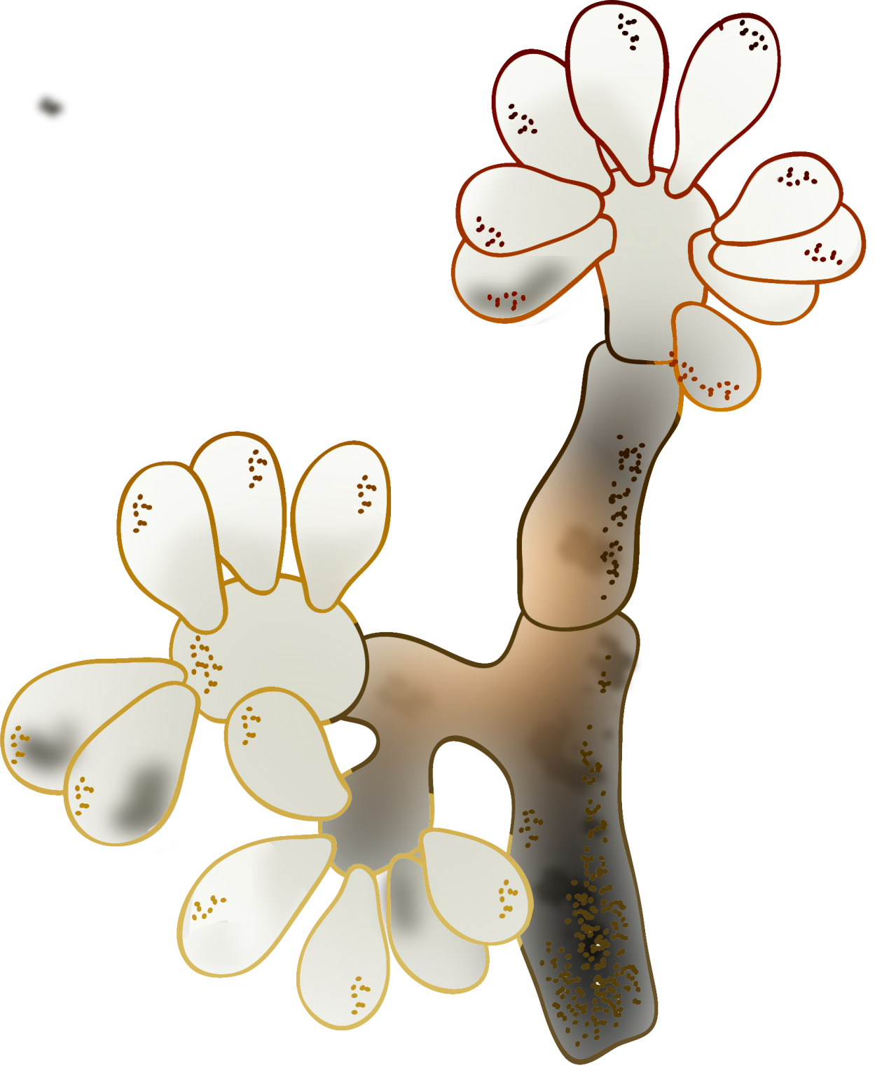
Botrytis

Slide 28
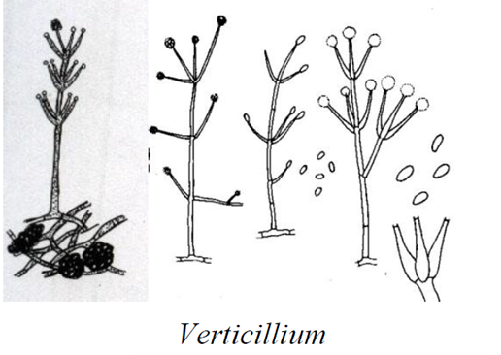
س / اكتب اسم الفطر الناقص

Slide 29
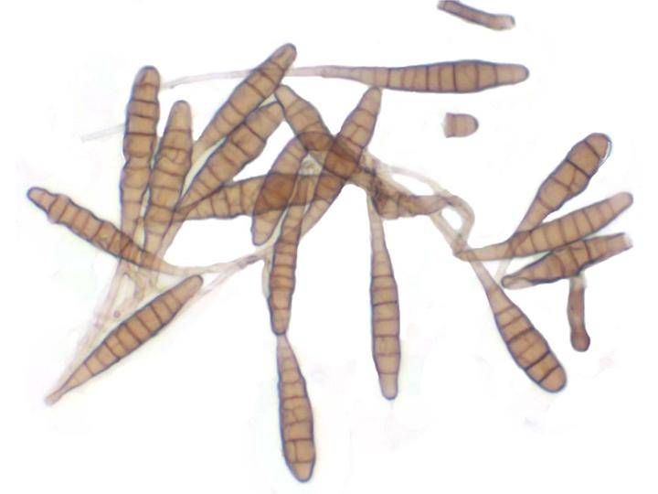
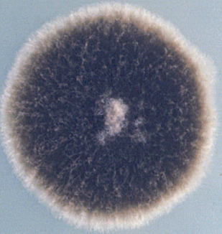
Form Family2 : Dematiaceae
الكونيدات والحوامل ملونه بلون داكن من اشهر اجناسها Alternaria solani يسبب اللفحة المبكرة على الطماطة

Slide 30
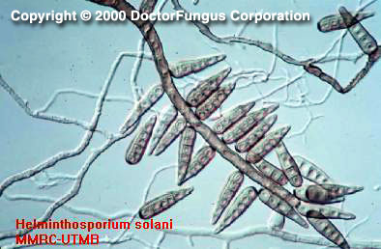
والجنس Helminthosporium يسبب تبقع حبوب المحاصيل

Slide 31
والجنس Stemphylium يسبب تبقع المحاصيل

Slide 32
لاحظ الاختلاف في شكل فطريات هذه العائلة

Slide 33
Form Family 3 : Tuberculariaceae
تتكون الكونيات ضمن تركيب Sporodochium على حوامل متفرعة ومجتمعه
اهم اجناسها الفطر Fusarium oxysporum مسبب الذبول الوعائي الفيوزارمي
يكون 3 انواع من السبورات
كونيدات صغيرة Microconidia
كونيدات كبيرة Macroconidia
سبورات كلاميدية Chlamydospoes

Slide 34
Fusarium oxysporum

Slide 35
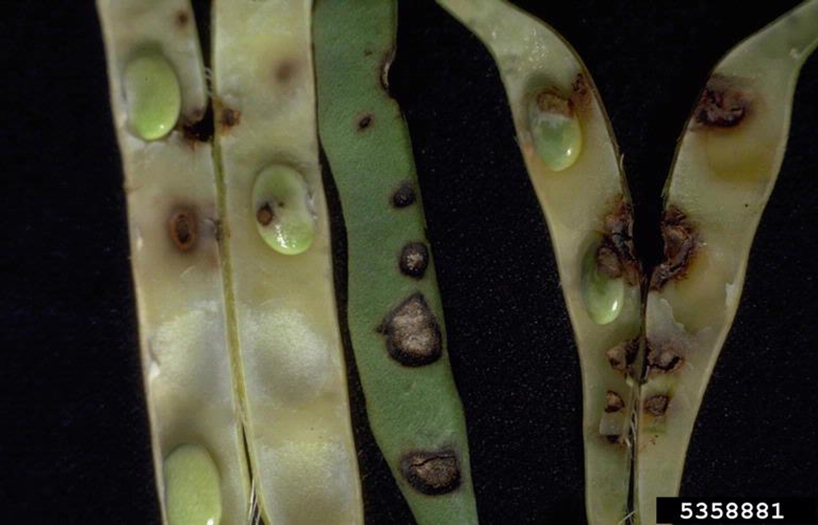
FormClass 2 : Coelomycetes Form Order 1 : Melanconiales
معظم افرداها ممرضة للنبات
الغزل الفطري داخل انسجة العائل
الكونيديا ضمن تركيب الكويمة الفطرية
الحوامل قصيرة متراصفة مع بعضها في طبقة داخل نسيج العائل
تسبب مرض الانثراكنوز على المحاصيل

Slide 36
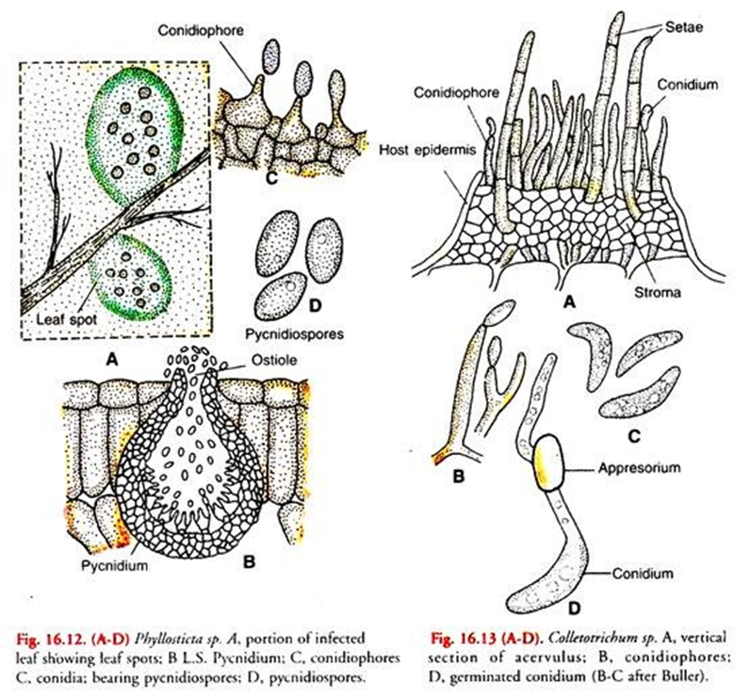
Colletotrichum

Slide 37
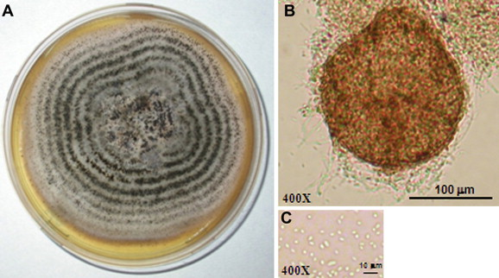
Form Order 2 : Sphaeropsidales
الابواغ تتكون ضمن اوعية بكنيدية
قسمت فطرياتها حسب شكل ولون الكونيديا الى عدة اجناس منها Phoma : الكونيديا مفردة شفافة تسبب امراض التبقع والعفن Diplodia : الكونيديا ثنائية الخلية لونها بني داكن تسبب امراض التبقعات والموت التراجعي

Slide 38
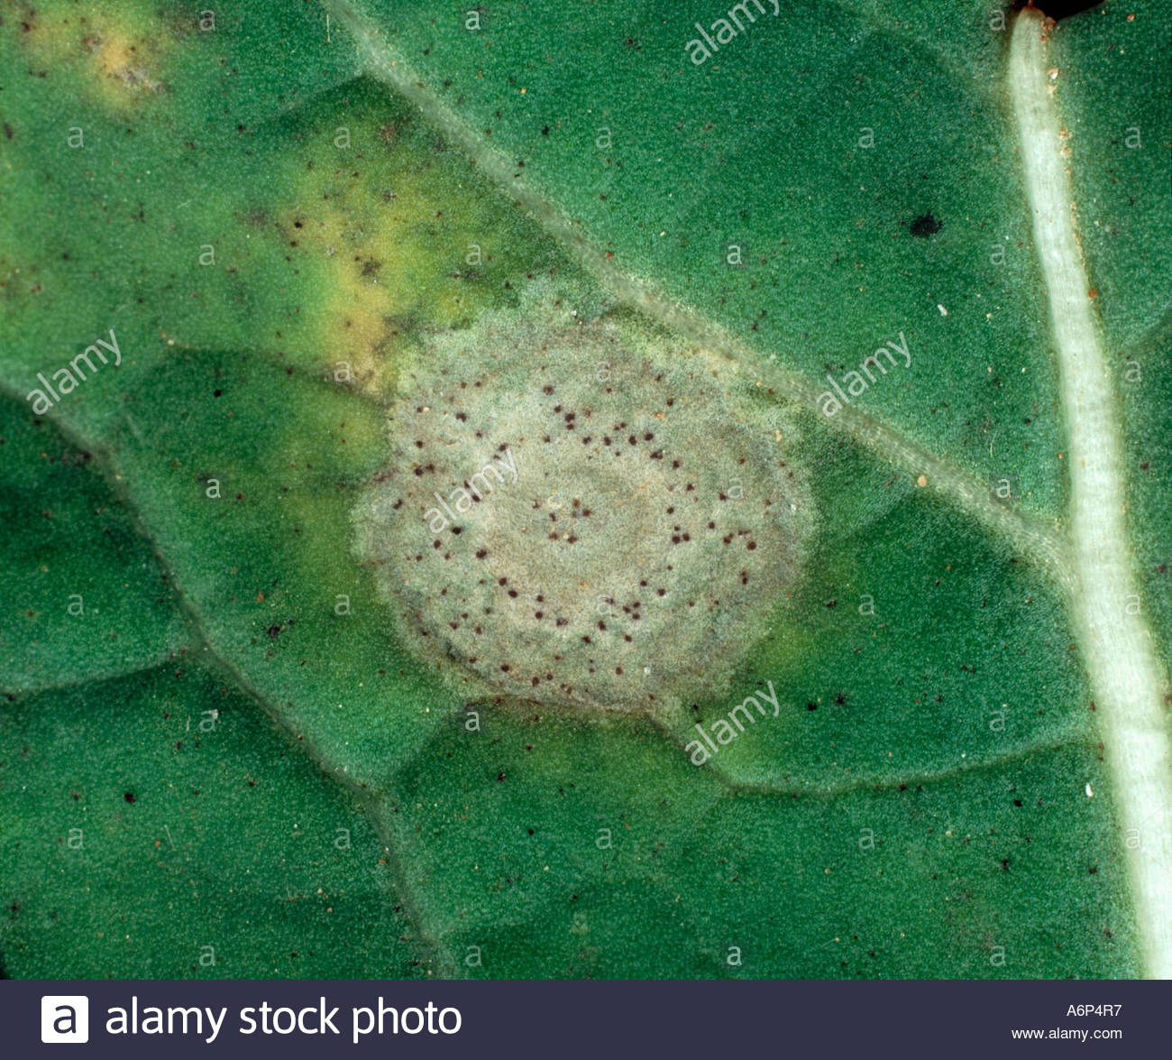
Phoma

Slide 39
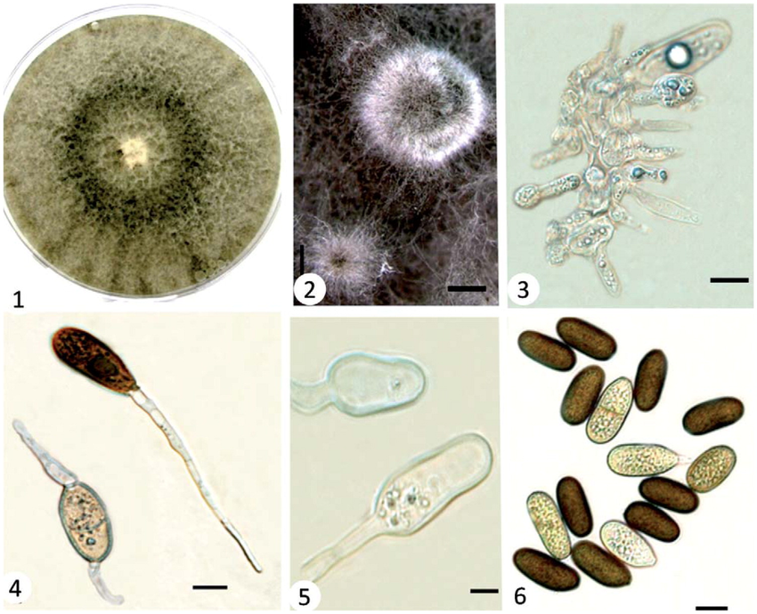
Diplodia

Slide 40
Form Class 3 : Agonomycetes
فطريات هذا الصف لاتتكاثر بالكونيدات وانما بالغزل الفطري والاجسام الحجرية Sclerotia
Form Order : Agonomycetales
تضم الفطرين Rhizoctonia solani يمتاز
الغزل الفطري مقسم تقاسيم واضحة
يتفرع بزوايا قائمة
وجود تخصر في منطقة التفرع
يسبب امراض الذبول وتعفن الجذور والسيقان

Slide 41
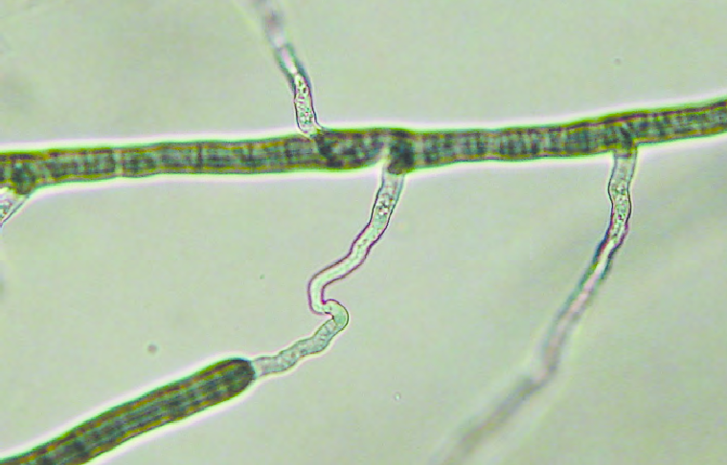
Rhizoctonia solani

Slide 42
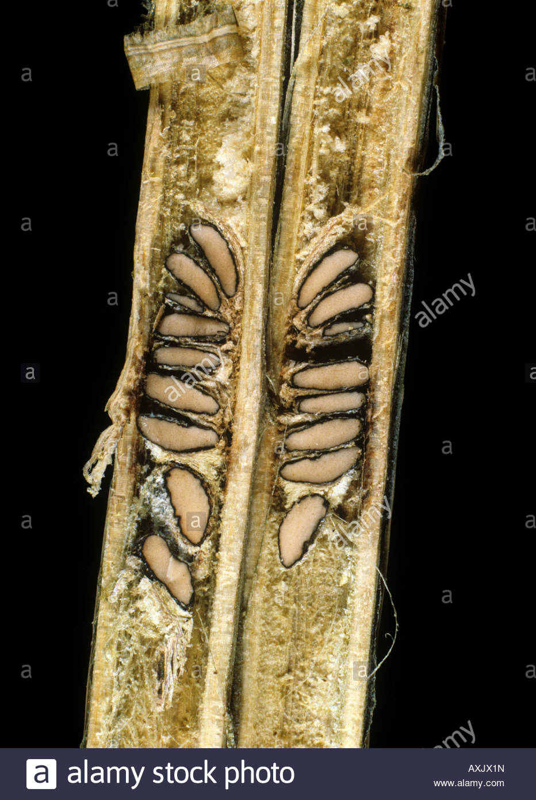
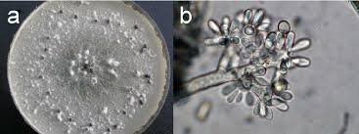
Sclerotium
يكون اجسام حجرية في منطقة الاصابة
يسبب امراض الذبول وعفن الجذور والسيقان خاصة على محاصيل الخضر

